Slide 1

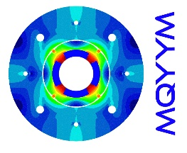
MQYYM
Préparation assemblage
September 14th 2018
H. Felice, D. Simon

Slide 2
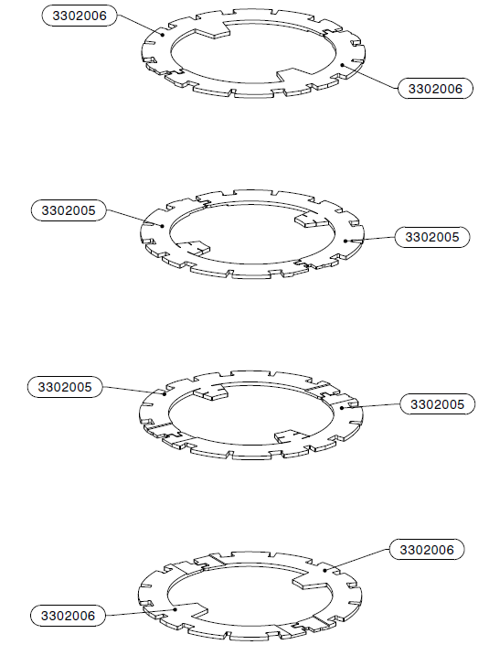
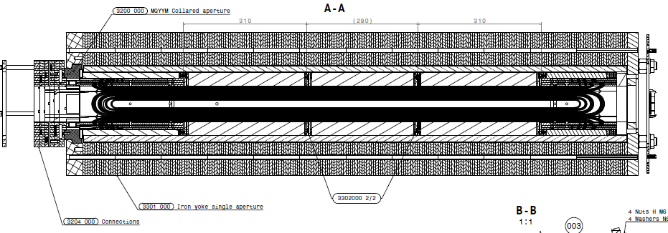
Instrumentation des colliers
Reprise des colliers pour instrumentation
  Plans 3302 005 et 3302 006
    2 emplacements de mesure longitudinalement
    4 x 3302 005 et 4 x 3302 006 par emplacement
    8 colliers modifié selon plan 3302 005
    8 colliers modifiés selon plan 3302 006
Instrumentation des colliers
  À discuter avec Michaël Guinchard (réunion décalée au 19/09)
  Objectif : semaine du 15/10 (avec un technicien CEA: Ricardo)

Slide 3
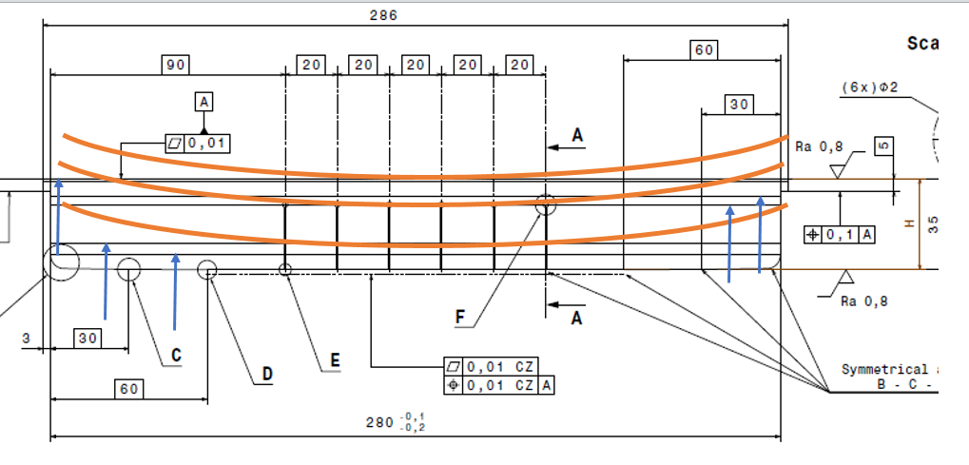
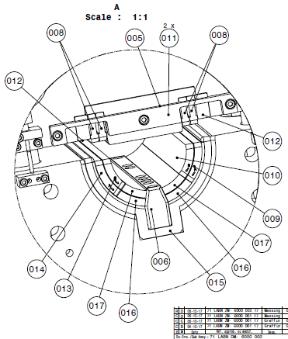
Point DMP
Outillage toujours sur le chemin critique
Difficulté avec les pièces 008
Point avec P. Roulet le 11/09: cavité à DMP, montage (?), pièces 008: redressage + plan B avec nouvel appro matière
Nouveau Point prévu en début de semaine prochaine avec DMP
Livraison toujours prévue pour fin septembre
  Date Instrumentation à rediscuter avec Michaël (réunion du 19/09/2018)
  Proposition de Luca de ne pas instrumenter (réunion technique de juin 2018)

Slide 4
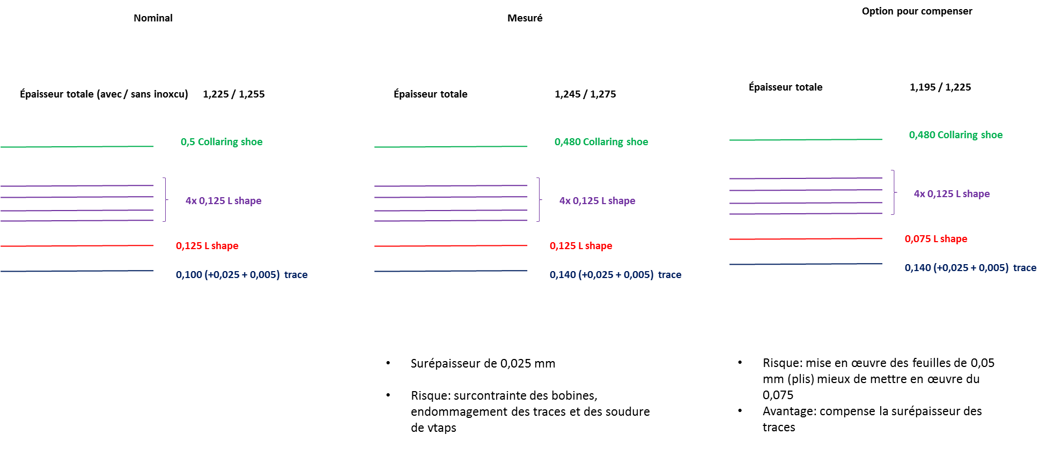
Autres points techniques
GPI
1,22/1,25
2x 0,05

Slide 5
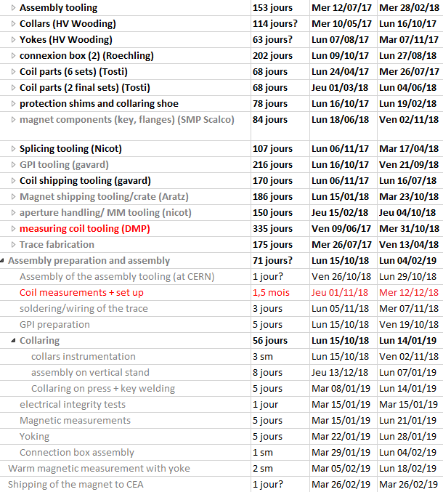
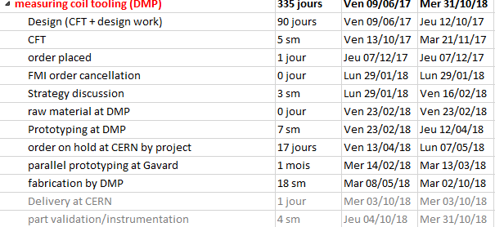
Planning à ce jour
En cours d’approvisionnement, envoi au CERN
Liste à fournir à Nicolas

Slide 6
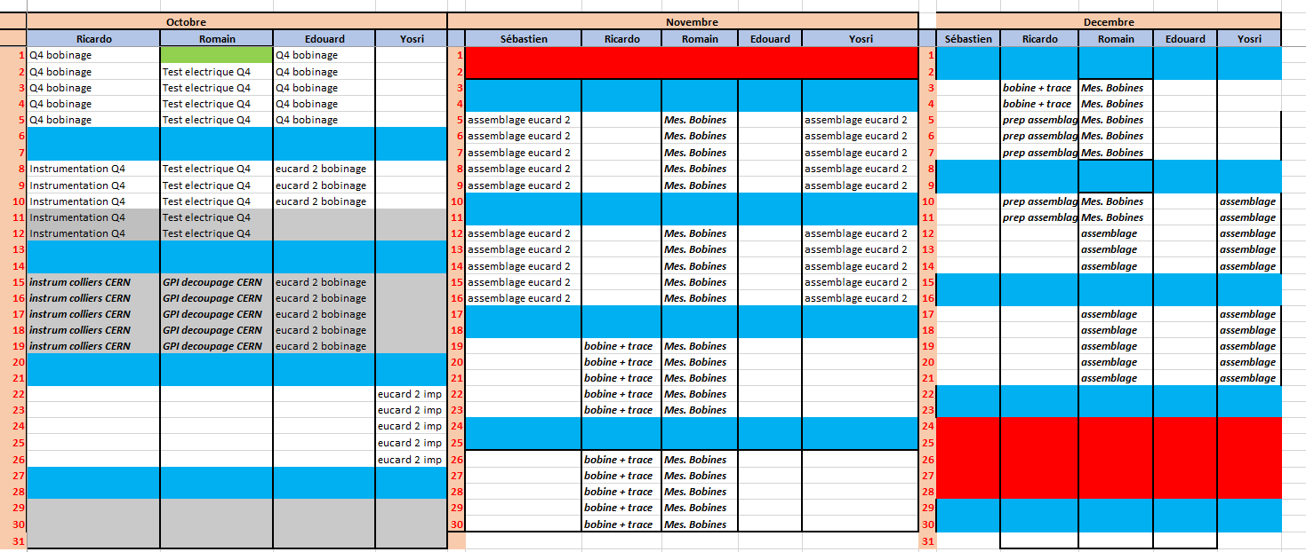
Preparation venue des techniciens
Peuvent ils avoir un badge CERN?
Formation sécurité à faire en amont?
Déroulement des opérations?
  Support technicien CERN/nombre de techniciens CEA
  Mise à dispo des outils, outils CEA à prévoir?
  …

